Slide 1




BÁO CÁO
CÁC HOẠT ĐỘNG CỦA ĐOÀN TNCS HỒ CHÍ MINH
TRƯỜNG ĐH KINH TẾ - KỸ THUẬT CÔNG NGHIỆP
NĂM HỌC 2023-2024 VÀ PHƯƠNG HƯỚNG
HOẠT ĐỘNG NĂM 2024-2025

Slide 2


MỤC LỤC
GIỚI THIỆU ĐOÀN TNCS HỒ CHÍ MINH NHÀ TRƯỜNG
THÀNH TÍCH ĐẠT ĐƯỢC TRONG NĂM HỌC 2023 – 2024
PHƯƠNG HƯỚNG HOẠT ĐỘNG TRONG NĂM HỌC 2024 – 2025
3.1. THAM GIA CÁC ĐỘI/CLB TRONG NHÀ TRƯỜNG
3.2. THỰC HIỆN TỐT QUY ĐỊNH VĂN HÓA HỌC ĐƯỜNG
3.3. THỰC HIỆN VIỆC ĐÁNH GIÁ, XẾP LOẠI ĐOÀN VIÊN, CHI ĐOÀN VÀ
XÉT CHỌN SINH VIÊN 5 TỐT, TẬP THỂ SINH VIÊN 5 TỐT
3.4. THỰC HIỆN TỐT CÁC PHONG TRÀO NCKH&YTSTKN, VĂN HÓA, VĂN NGHỆ, THỂ THAO, TÌNH NGUYỆN KHÁC.

Slide 3


GIỚI THIỆU ĐOÀN TNCS HỒ CHÍ MINH NHÀ TRƯỜNG
1. Đoàn trường
2. Chi Đoàn cơ quan: 02
3. Liên Chi Đoàn: 13
4. Chi Đoàn: ~ 450
Notes:
Đầu tiên, tôi sẽ đi giới thiệu về tổ chức Đoàn TNCS HCM Nhà trường.
- Đoàn Thanh niên Nhà trường đứng đầu là BCH Đoàn trường. (Ban Chấp Hành có 29 đồng chí, Ban Thường Vụ có 09 đồng chí, và 03 đồng chí Thường trực và 1 Phụ trách Đoàn) đại diện cho cán bộ, giáo viên, nhân viên và sinh viên trong toàn trường thuộc độ tuổi đoàn viên; nhiệm vụ Tham mưu cho Đảng ủy – Ban Giám hiệu Trường và Tỉnh Đoàn Nam Định những nội dung, biện pháp chỉ đạo liên quan đến công tác Đoàn và phong trào Thanh niên tại Trường Đại học Kinh tế – Kỹ thuật Công nghiệp. Lãnh đạo, chỉ đạo, hướng dẫn các cơ sở Đoàn, Liên chi đoàn, Chi Đoàn, xây dựng các chương trình hành động, nhiệm vụ cụ thể, phù hợp với chủ trương của Đảng ủy – Ban Giám hiệu Trường và Đoàn cấp trên, đảm bảo phù hợp với nhu cầu của đoàn viên, thanh niên tại đơn vị.
Đoàn Thanh niên trường có 02 Chi đoàn cơ quan trực thuộc tại 2 cơ sở Hà Nội và Nam Định. Trong chi đoàn cơ quan sẽ có các cán bộ Đoàn; giảng viên và nhân viên thuộc độ tuổi Đoàn.
Đoàn Thanh niên trường hiện có 13 Liên chi Đoàn trực thuộc. Trong Liên chi Đoàn sẽ có các cán bộ Đoàn phụ trách Liên chi Đoàn và Đoàn viên tại các Khoa.
Dưới liên chi Đoàn Khoa sẽ là các Chi Đoàn trực thuộc. Năm 2023-2024 Đoàn Thanh niên Nhà trường có sấp sỉ 450 Chi Đoàn trực thuộc.

Slide 4
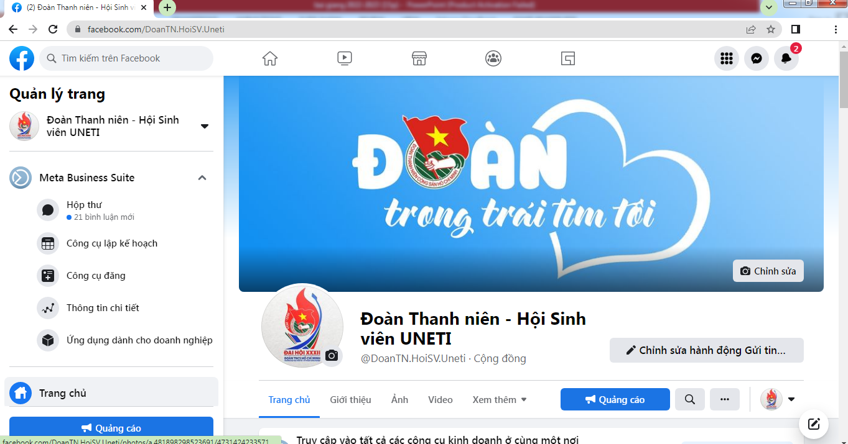
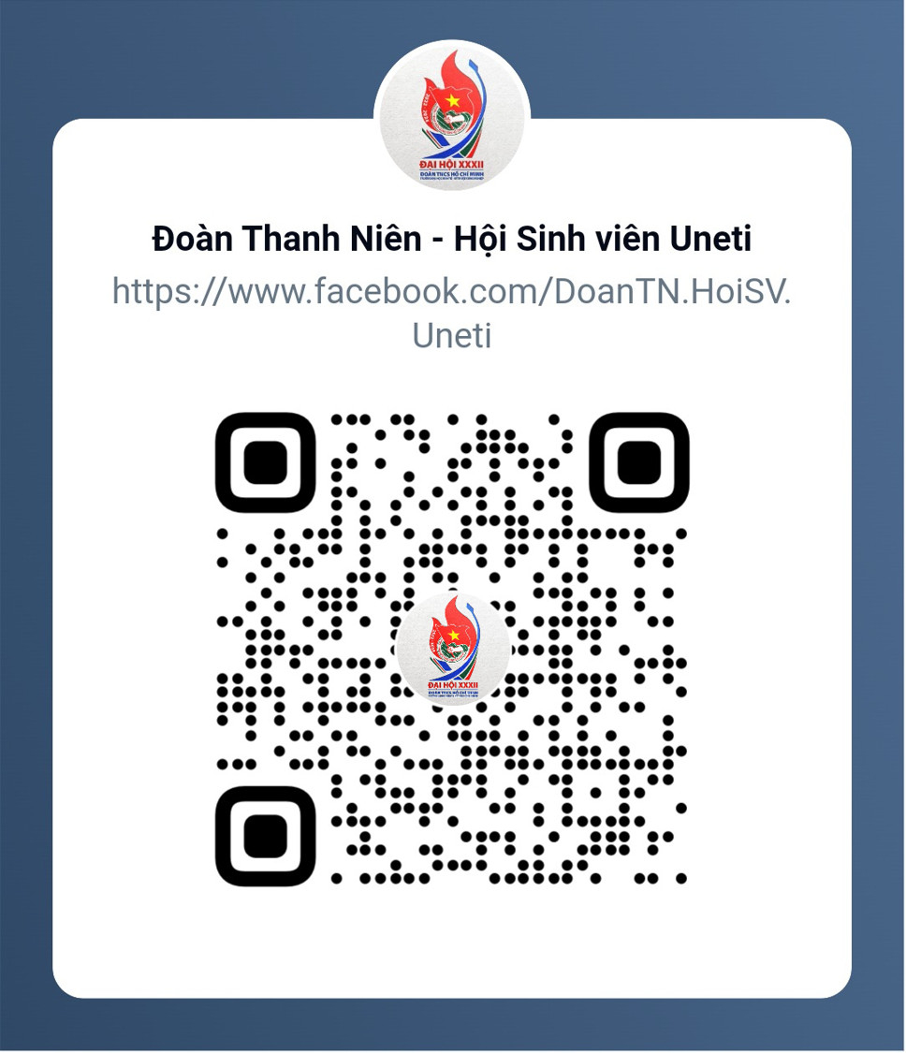
Fanpage Đoàn Thanh niên – Hội Sinh viên Nhà trường
Kế hoạch, Thông báo và hoạt động của Đoàn Thanh niên - Hội Sinh viên sẽ được đăng trên Fanpage này

Slide 5
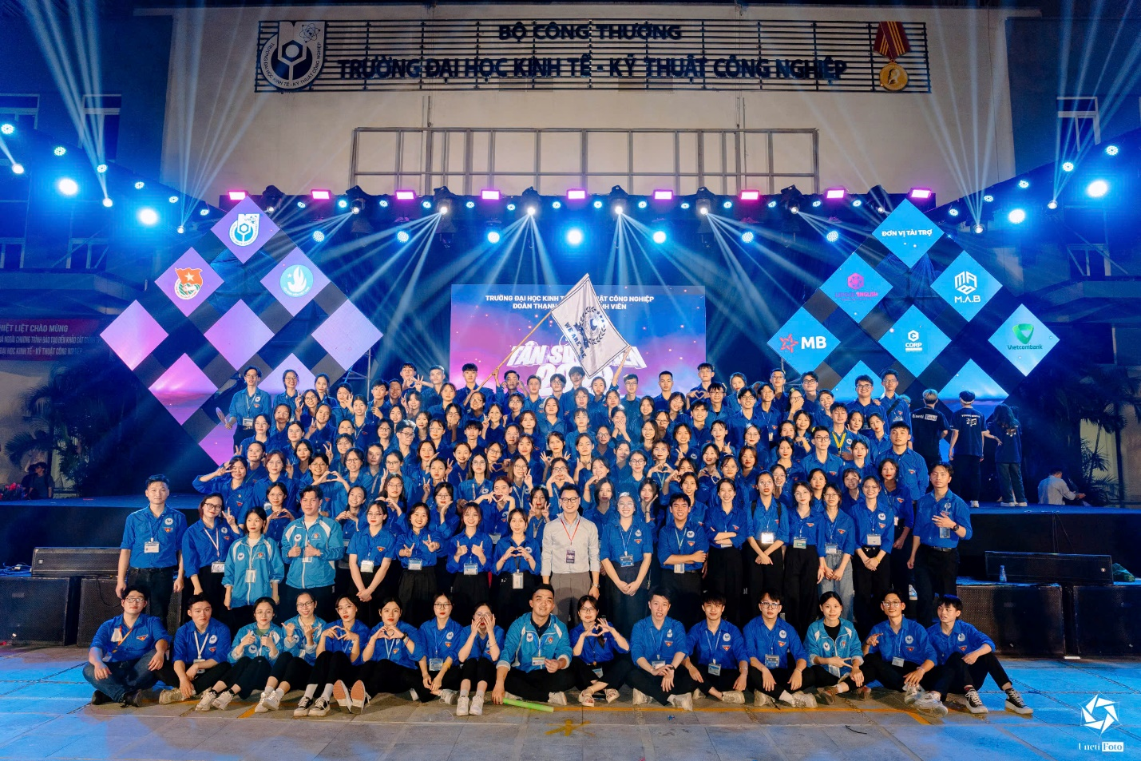

CÁC TỔ ĐỘI CLB TRỰC THUỘC ĐOÀN THANH NIÊN TRƯỜNG
1. Đội Sinh viên tình nguyện – Cơ sở Hà Nội (Đội Xanh - UV)

Slide 6
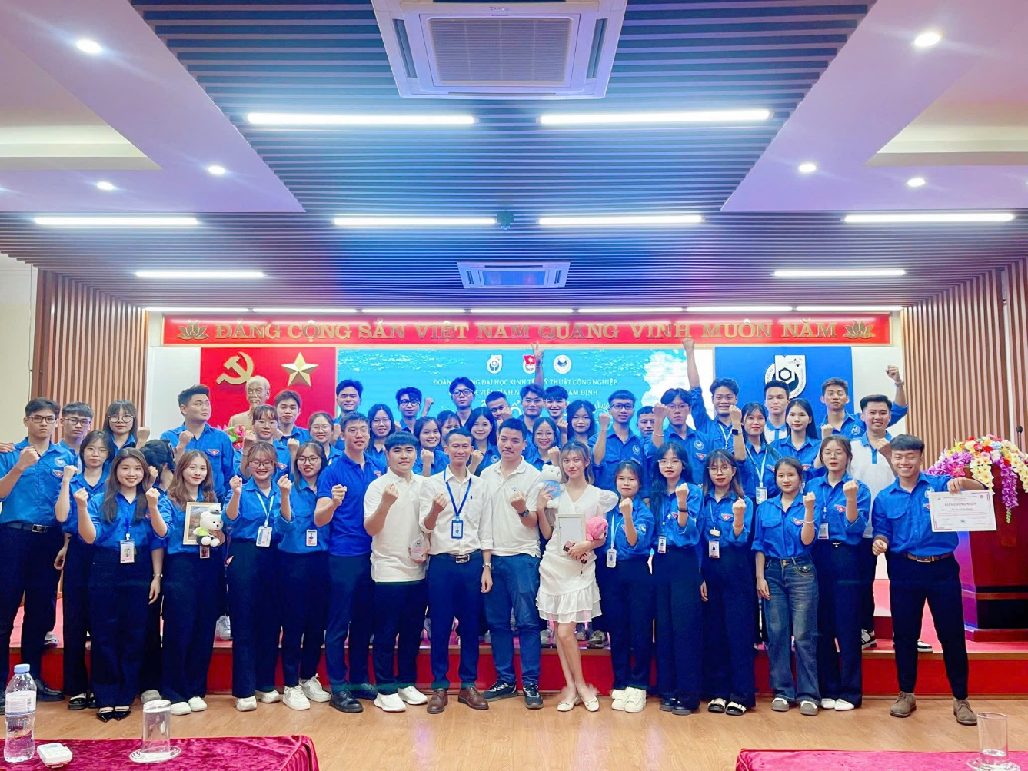
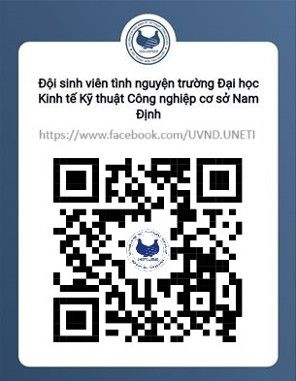
CÁC TỔ ĐỘI CLB TRỰC THUỘC ĐOÀN THANH NIÊN TRƯỜNG
2. Đội Sinh viên tình nguyện – Cơ sở Nam Định (Đội Xanh - UV)

Slide 7
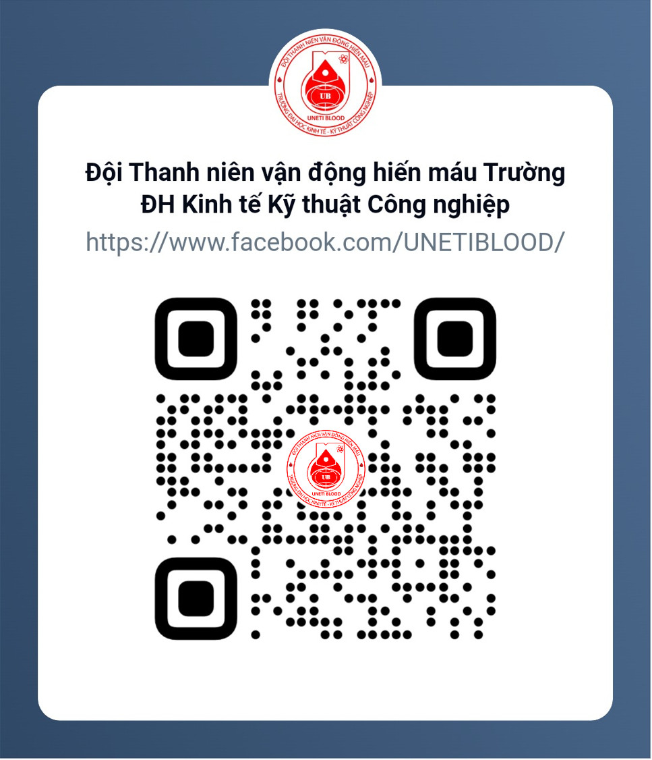
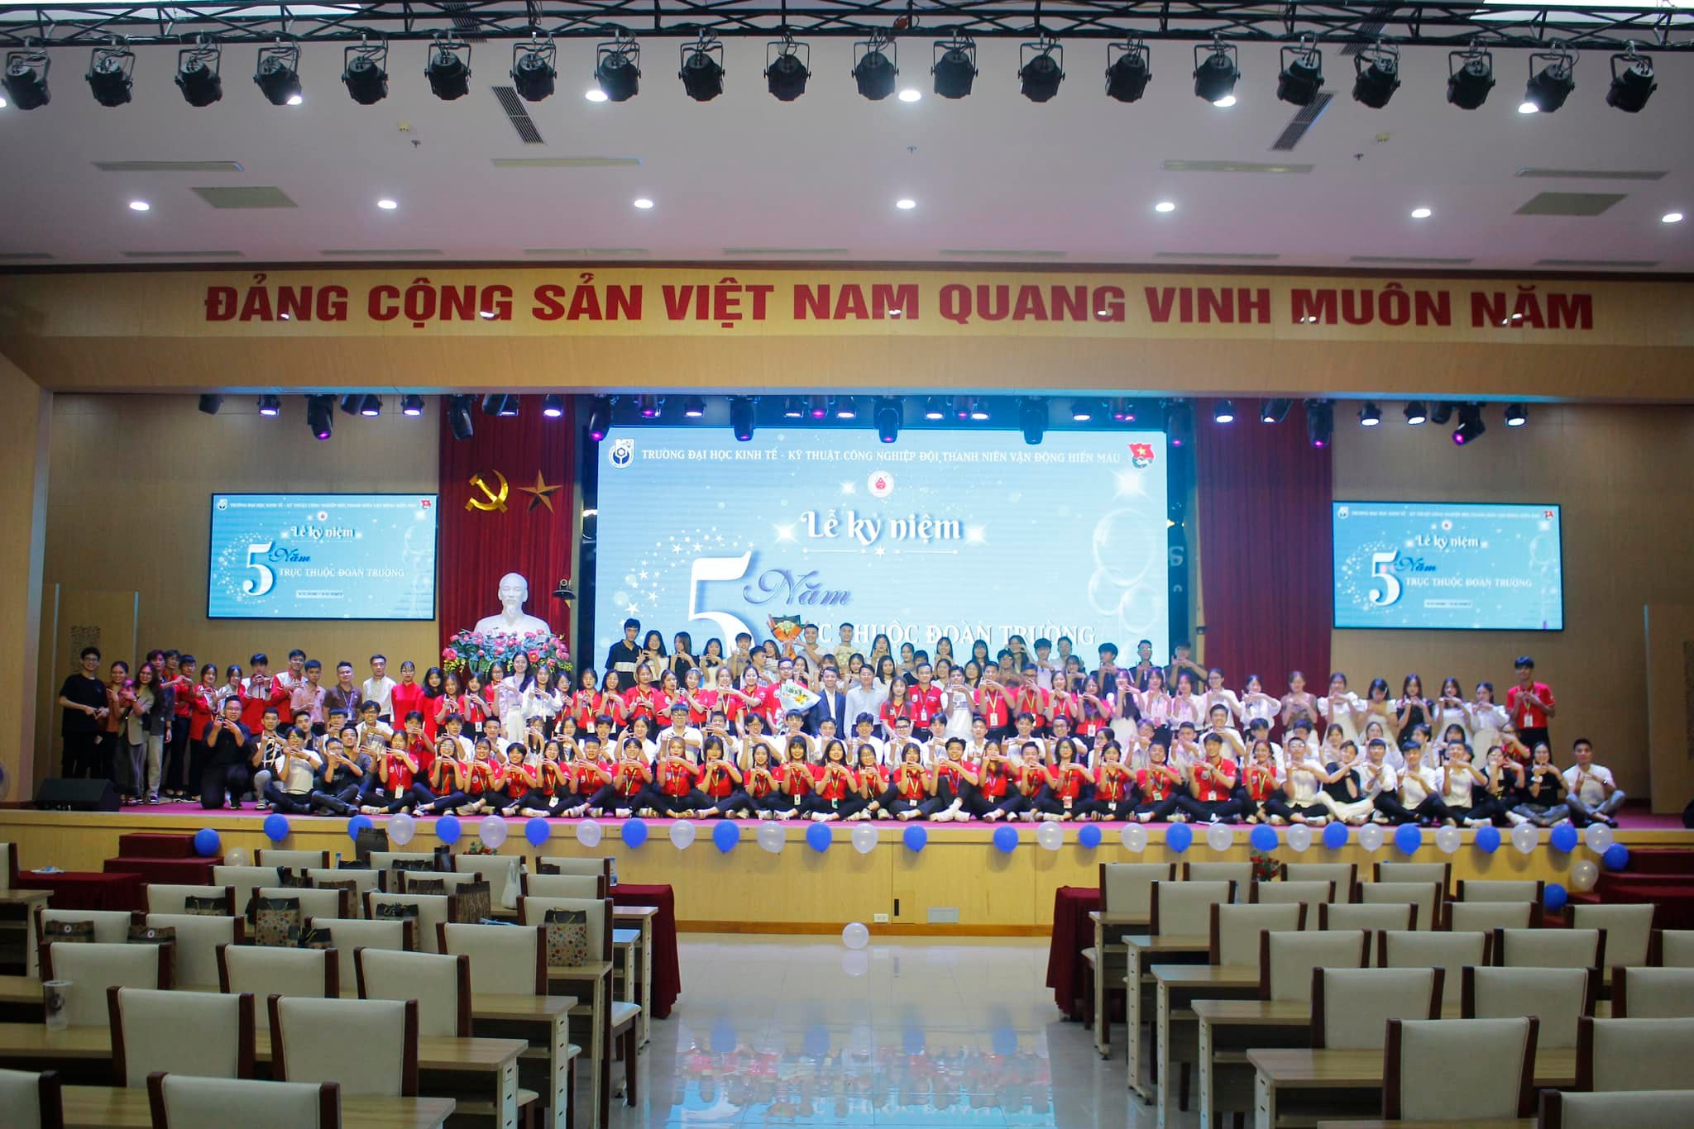
CÁC TỔ ĐỘI CLB TRỰC THUỘC ĐOÀN THANH NIÊN TRƯỜNG
3. Đội Thanh niên vận động hiến máu (Đội Đỏ - UB)

Slide 8
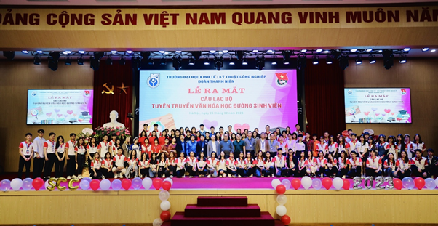
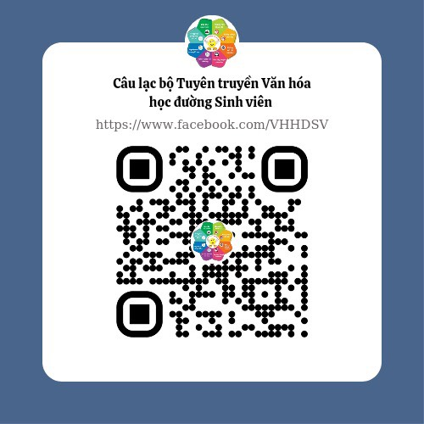
CÁC TỔ ĐỘI CLB TRỰC THUỘC ĐOÀN THANH NIÊN TRƯỜNG
4. CLB Tuyên truyền Văn hóa học đường Sinh viên (SCC)

Slide 9
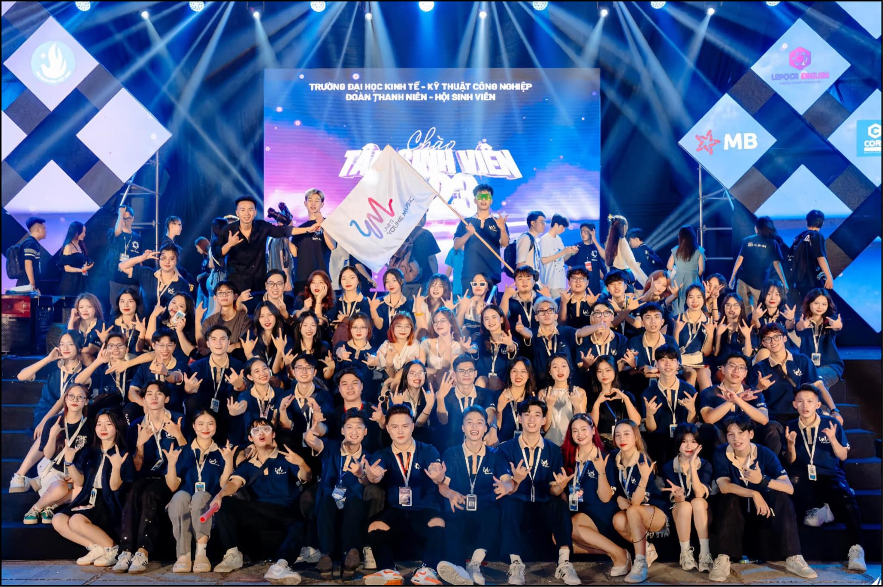
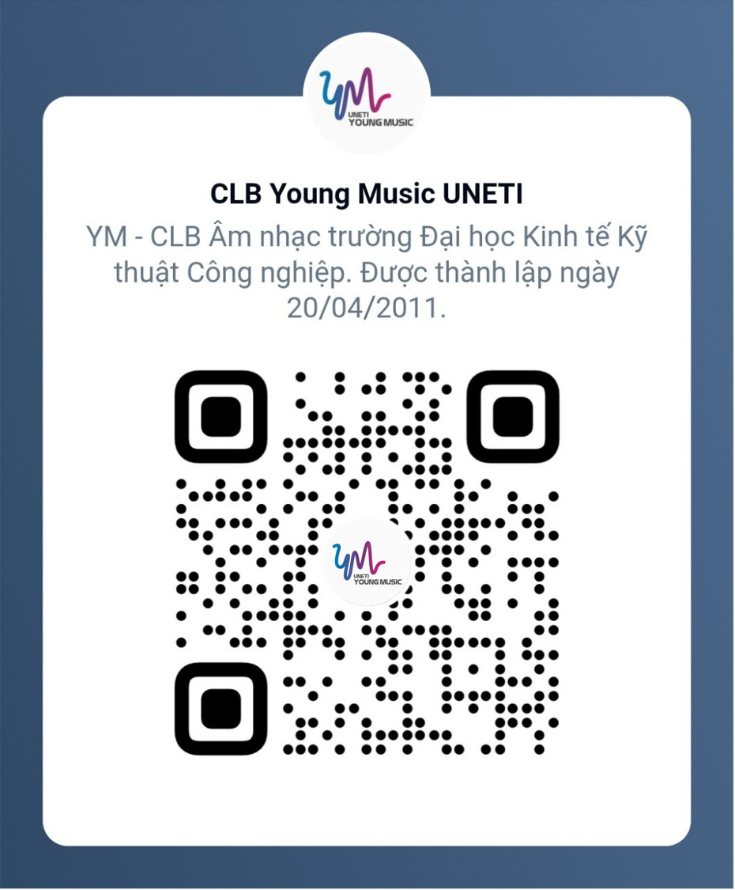
CÁC TỔ ĐỘI CLB TRỰC THUỘC ĐOÀN THANH NIÊN TRƯỜNG
5. CLB Âm nhạc (CLB YM)

Slide 10
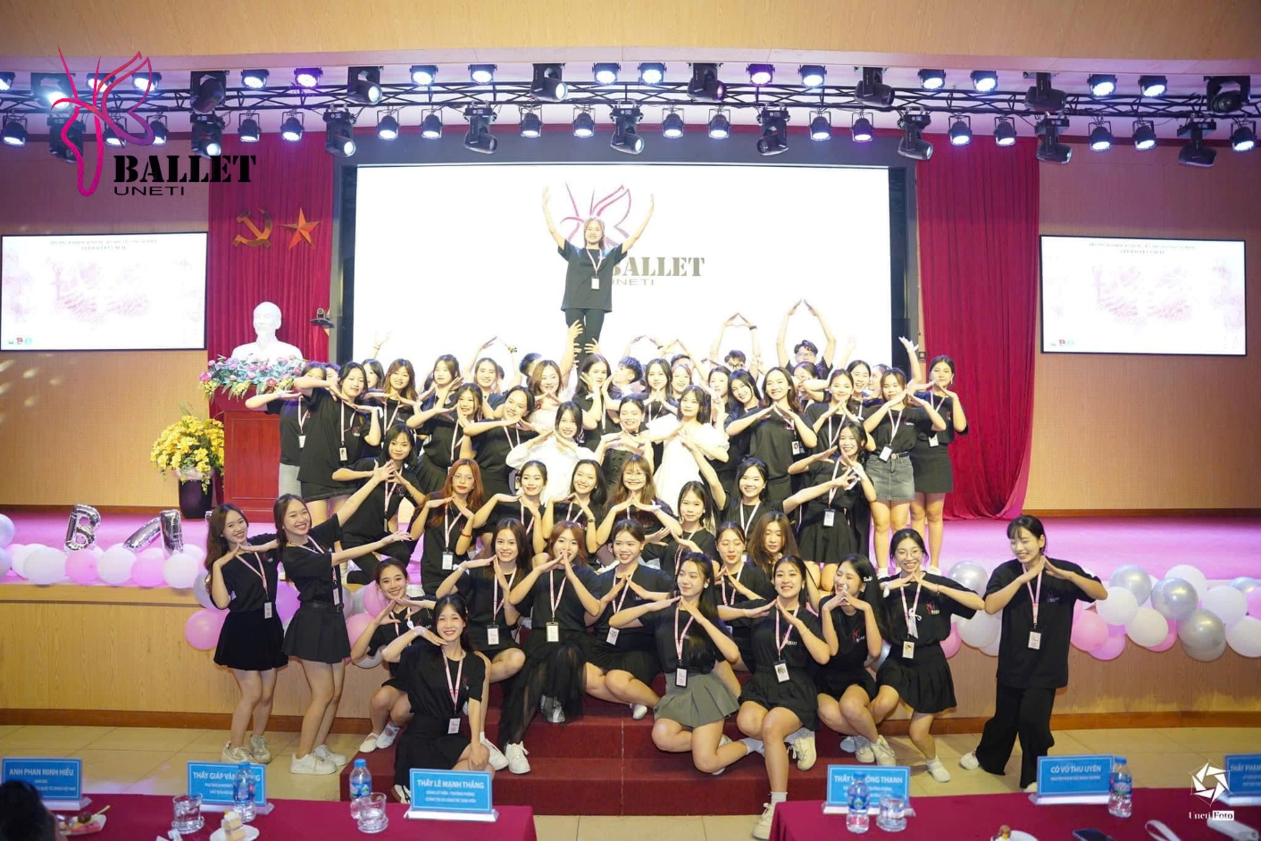

CÁC TỔ ĐỘI CLB TRỰC THUỘC ĐOÀN THANH NIÊN TRƯỜNG
6. CLB Múa (CLB Ballet)

Slide 11
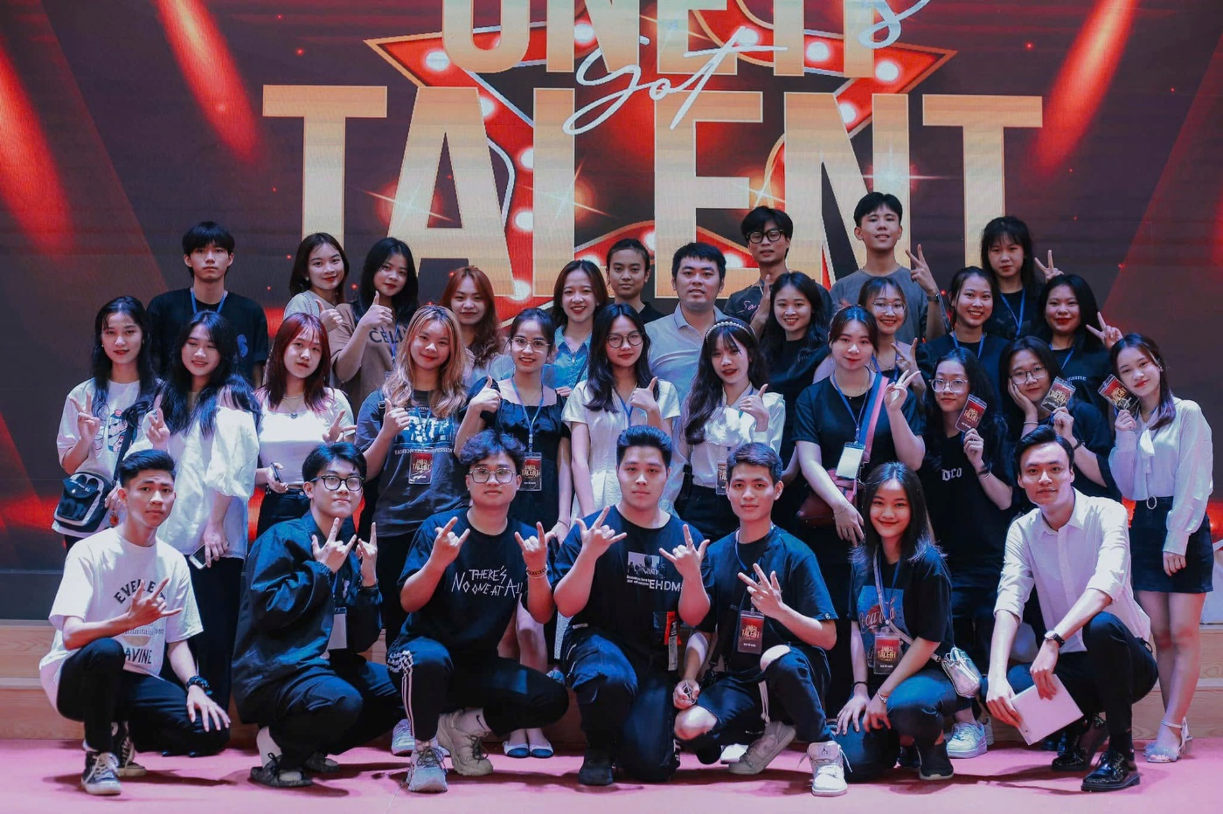
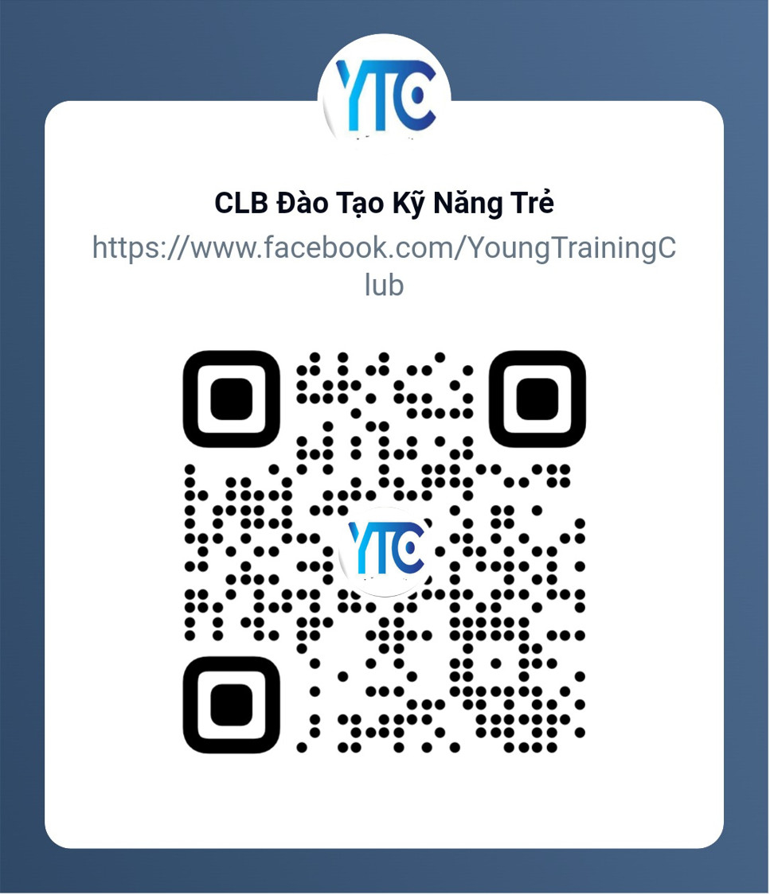
CÁC TỔ ĐỘI CLB TRỰC THUỘC ĐOÀN THANH NIÊN TRƯỜNG
7. CLB Đào tạo kỹ năng trẻ (CLB YTC)

Slide 12
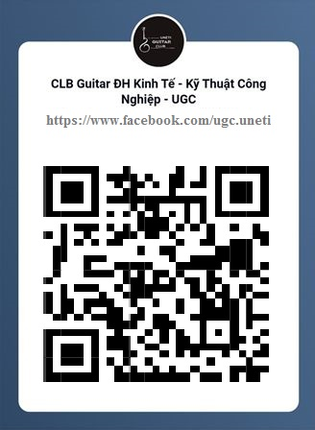
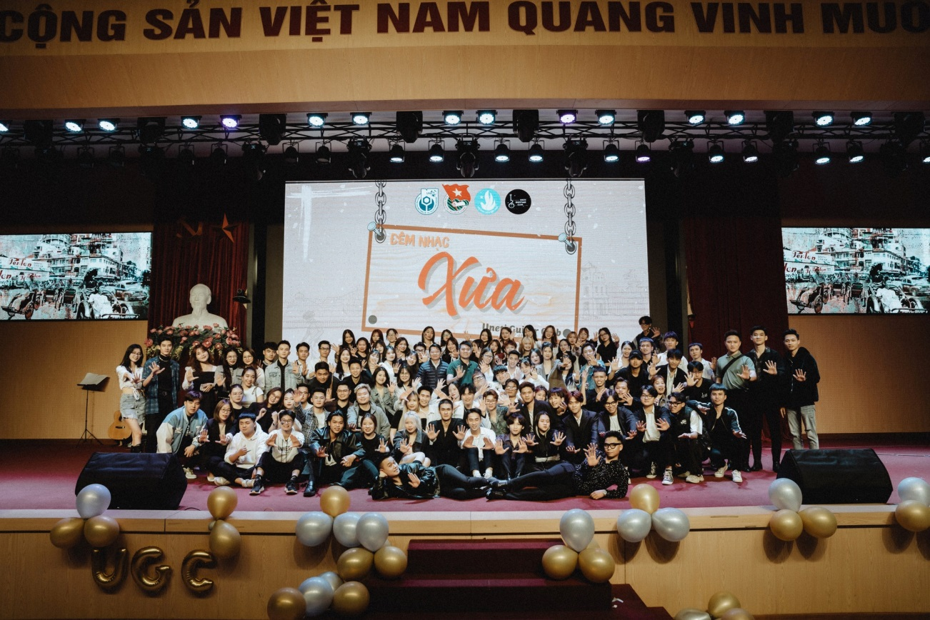
CÁC TỔ ĐỘI CLB TRỰC THUỘC ĐOÀN THANH NIÊN TRƯỜNG
8. CLB Guitar (CLB UGC)

Slide 13
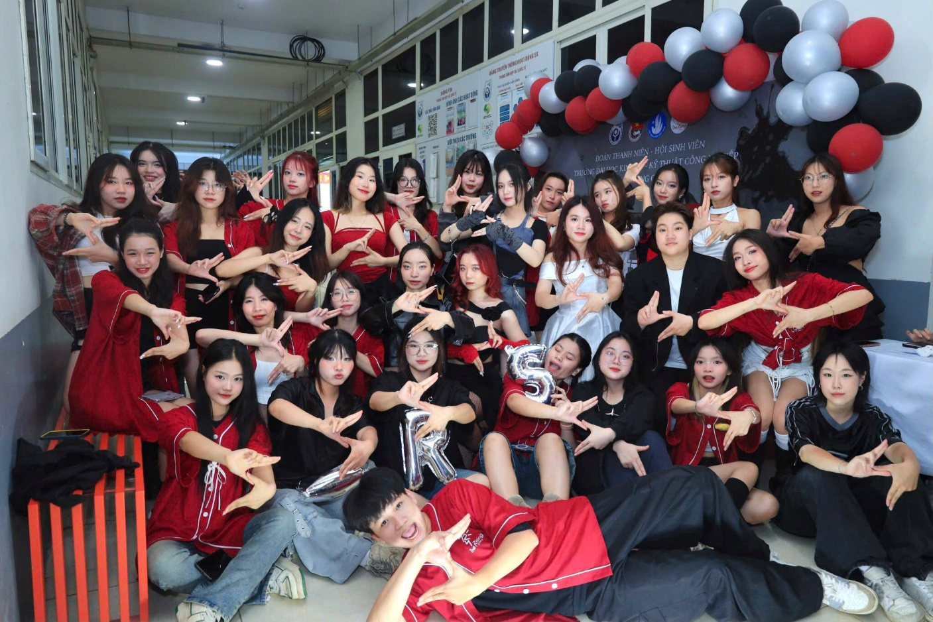
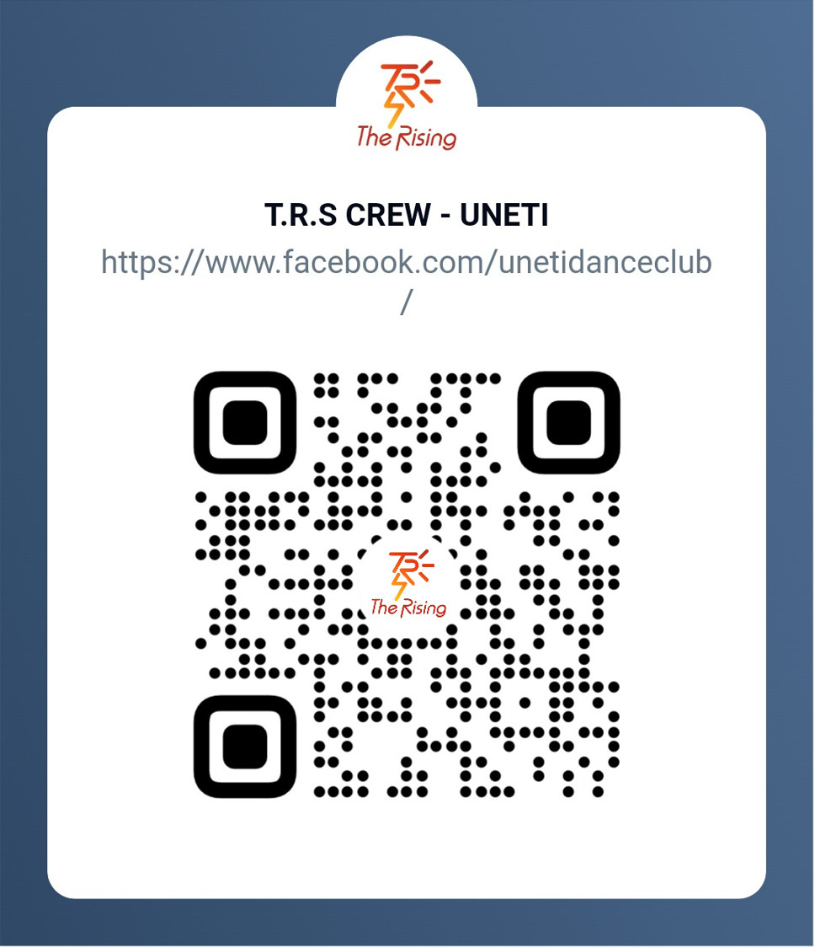
CÁC TỔ ĐỘI CLB TRỰC THUỘC ĐOÀN THANH NIÊN TRƯỜNG
9. CLB Nhảy (CLB T.R.S CREW)

Slide 14
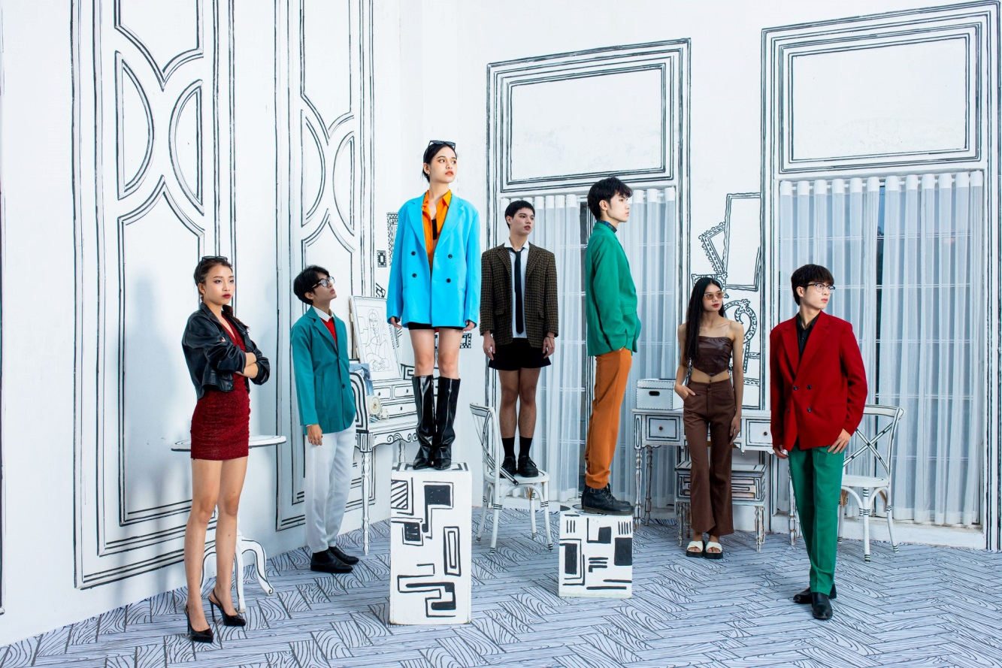
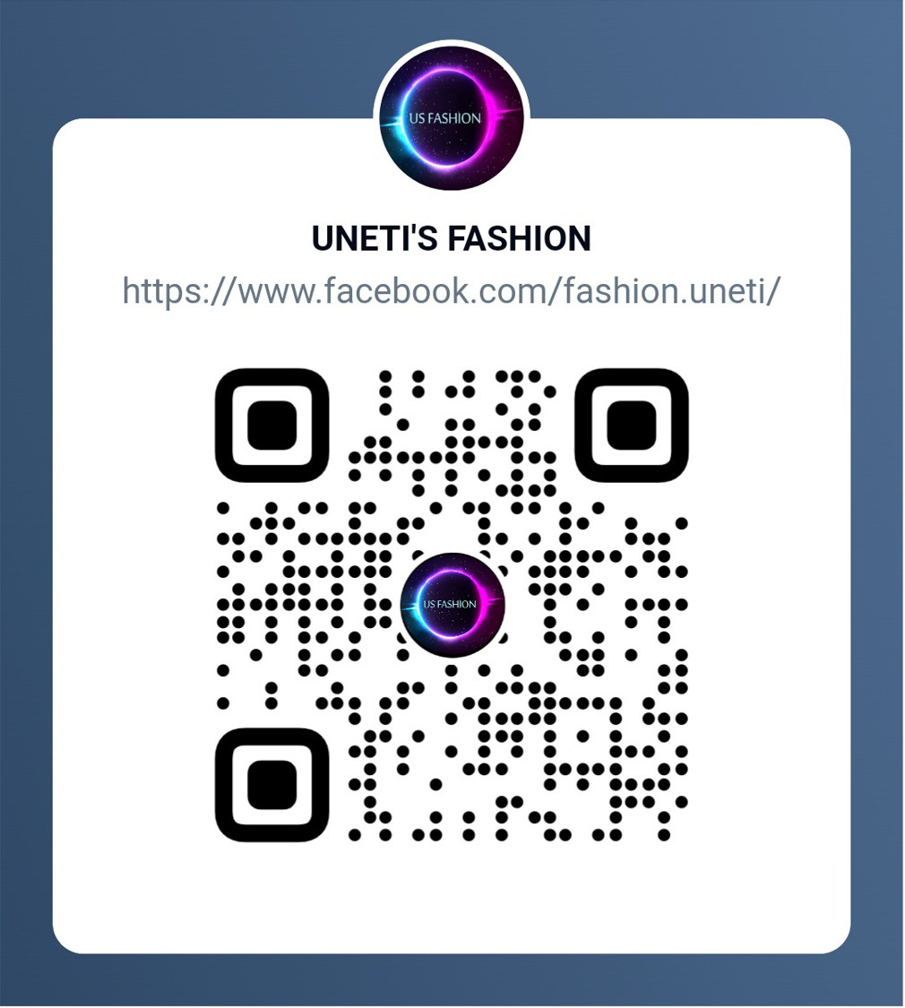
CÁC TỔ ĐỘI CLB TRỰC THUỘC ĐOÀN THANH NIÊN TRƯỜNG
10. CLB Hình ảnh ( CLB Fashion)

Slide 15
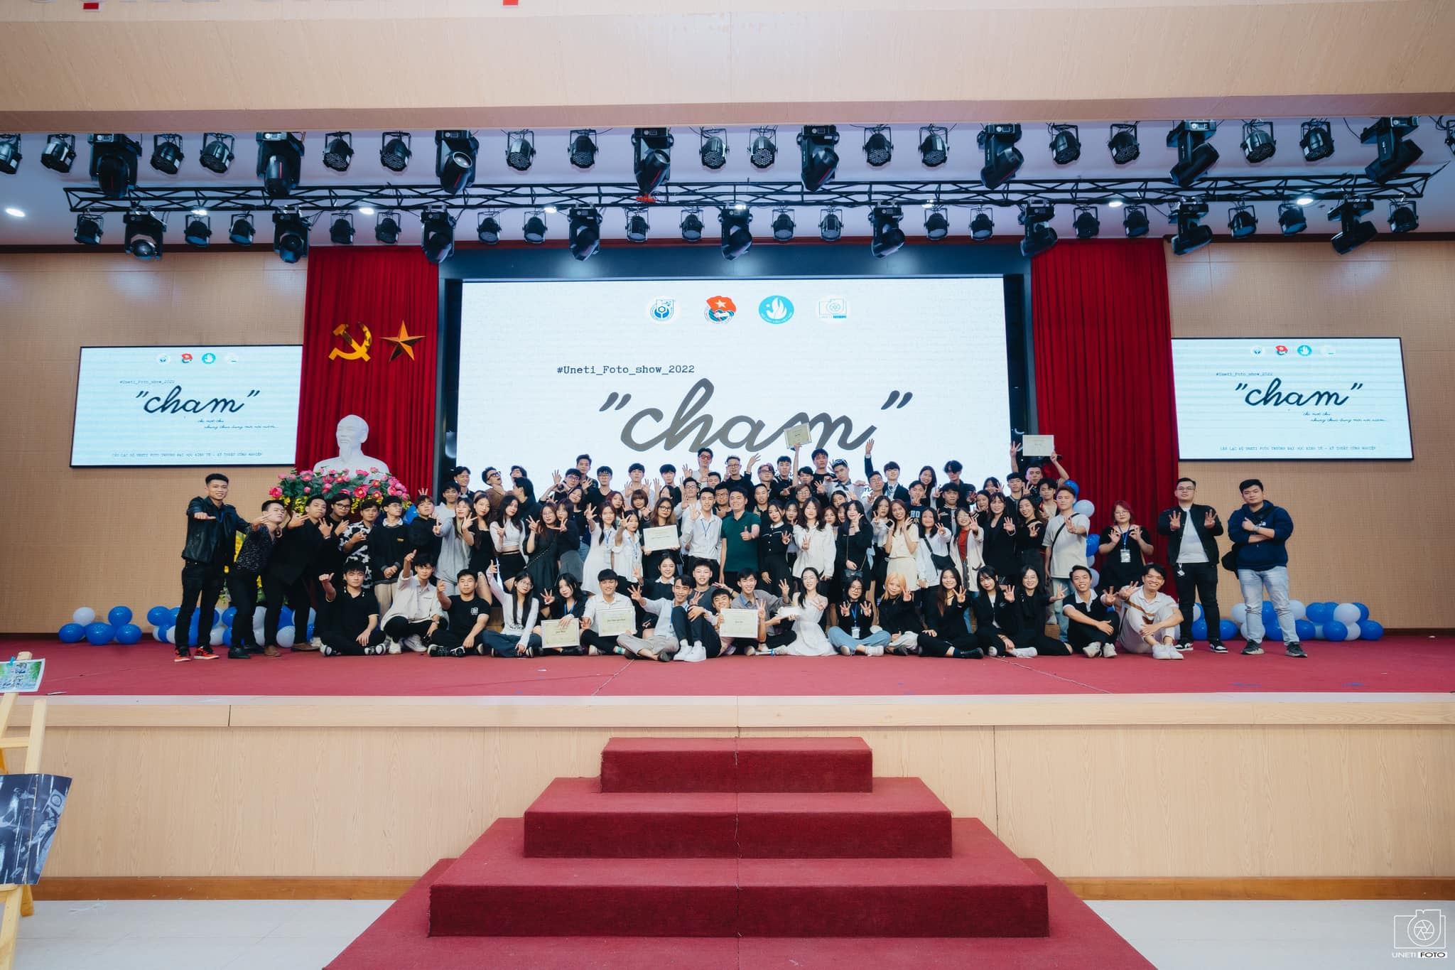
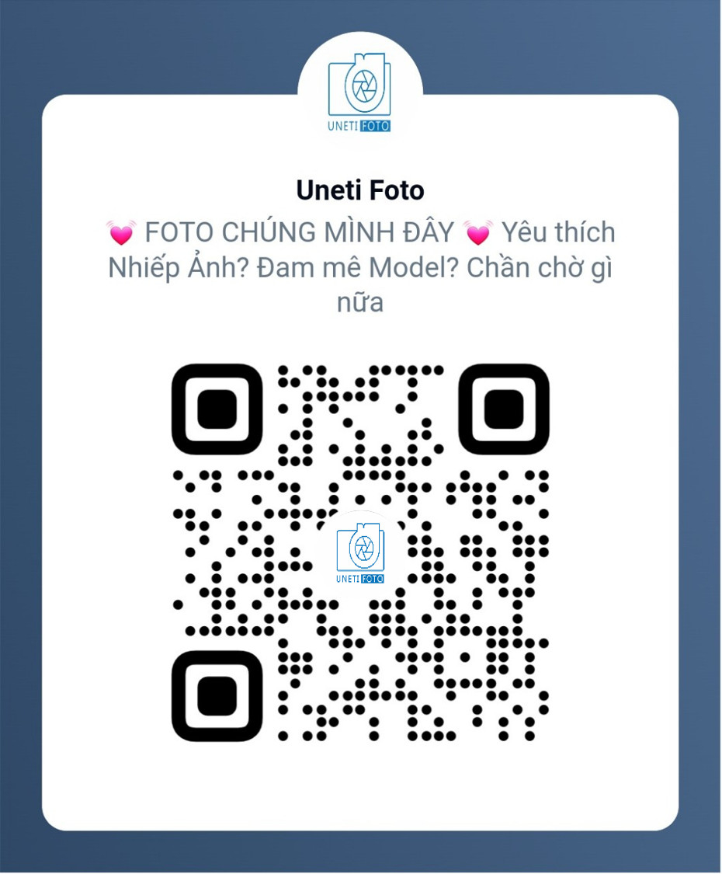
CÁC TỔ ĐỘI CLB TRỰC THUỘC ĐOÀN THANH NIÊN TRƯỜNG
11. CLB Chụp ảnh ( CLB Foto)

Slide 16
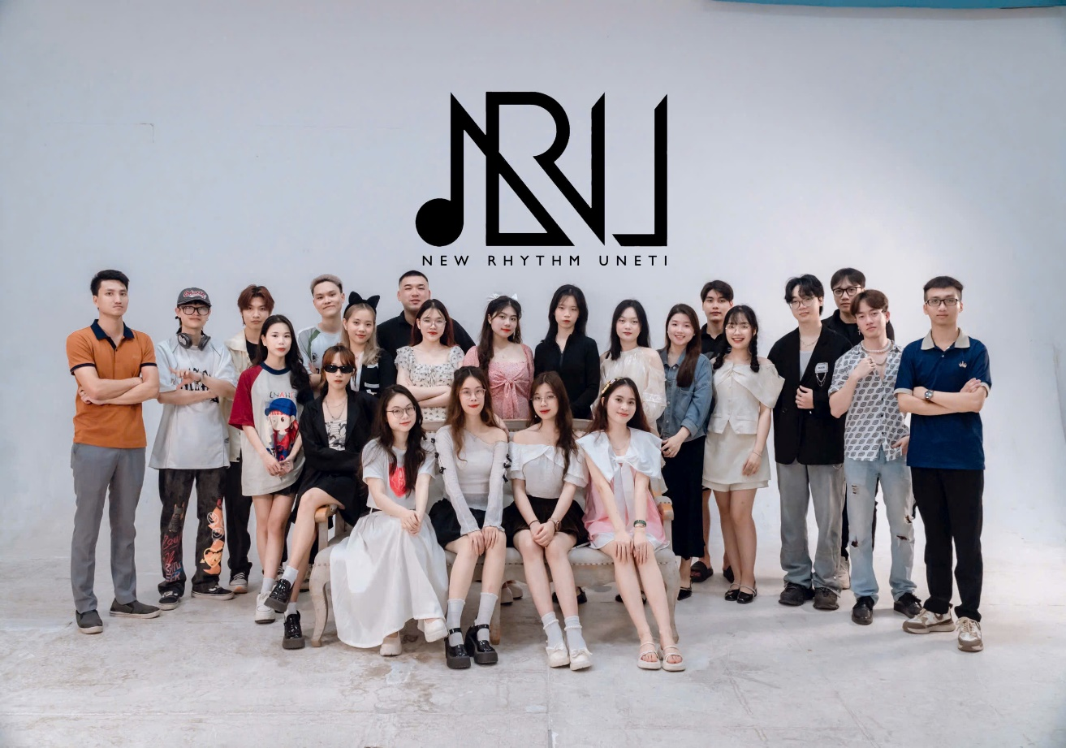
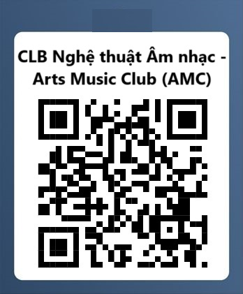
CÁC TỔ ĐỘI CLB TRỰC THUỘC ĐOÀN THANH NIÊN TRƯỜNG
12. CLB Nghệ thuật Âm nhạc - Arts Music Club (AMC)

Slide 17
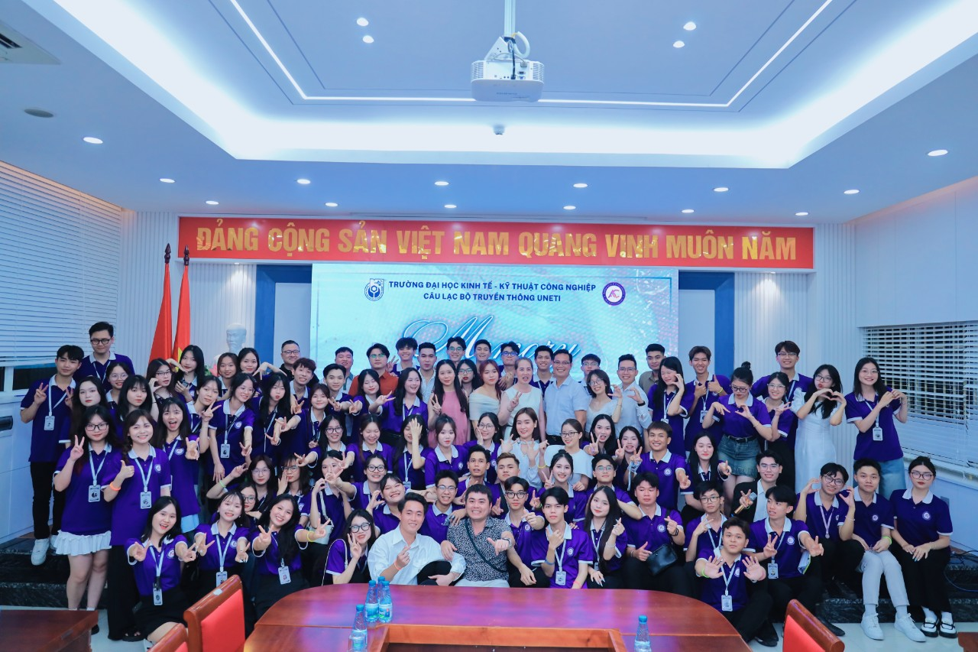

CLB Truyền thông UNETI

Slide 18
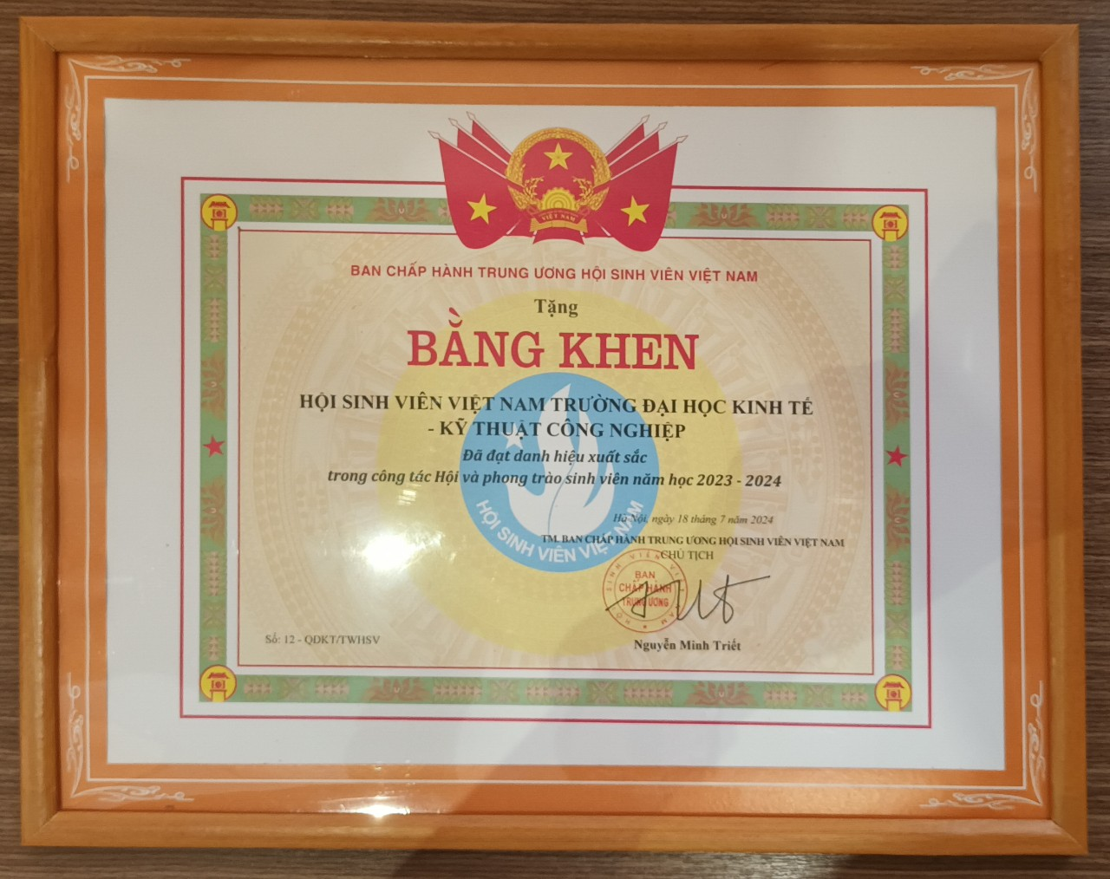
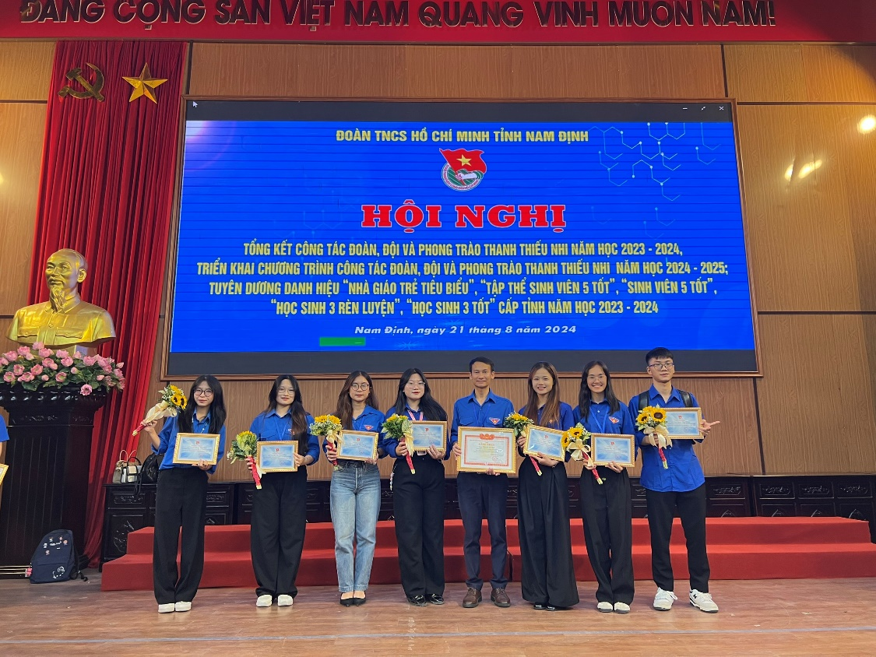
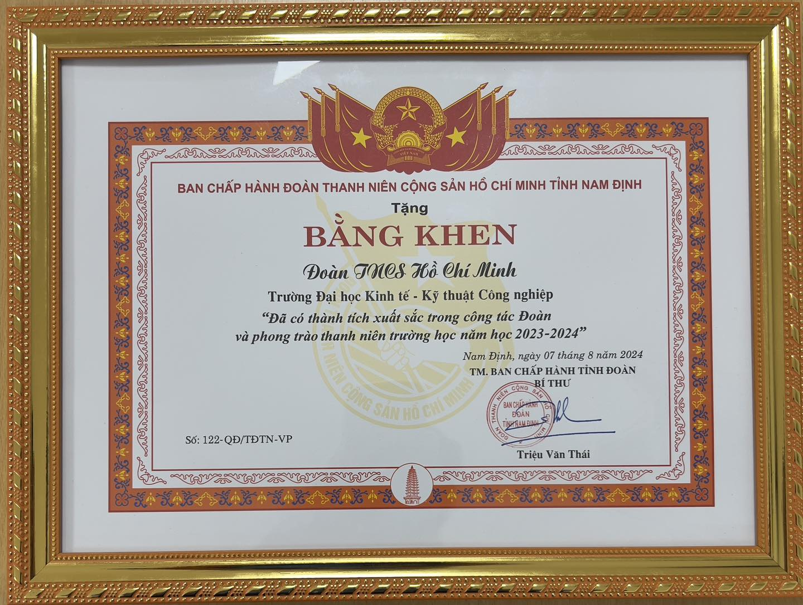
II. THÀNH TÍCH ĐẠT ĐƯỢC TRONG NĂM HỌC 2023 – 2024
- Được Trung ương Hội Sinh viên Việt Nam tặng Bằng khen Đơn vị xuất sắc trong Công tác Hội và phong trào sinh viên năm 2023-2024 vào tháng 07 năm 2024
- Được Tỉnh Đoàn Nam Định xét chọn 7 sinh viên đạt Danh hiệu “Sinh viên 5 tốt” cấp Tỉnh năm học 2023-2024
- Được Tỉnh Đoàn Nam Định xét duyệt và trình 04 Hồ sơ cho tập thể và cá nhân xét khen tặng Bằng khen lên Trung ương Đoàn vì đã có thành tích xuất sắc trong công tác Đoàn và phong trào thanh niên năm học 2023-2024 vào tháng 07 năm 2024.
- Được Tỉnh Đoàn Nam Định trao tặng 12 Bằng khen cho các tập thể và cá nhân đã có thành tích xuất sắc trong công tác Đoàn và phong trào thanh niên năm học 2023-2024 vào tháng 08 năm 2024

Slide 19

III. PHƯƠNG HƯỚNG HOẠT ĐỘNG NĂM HỌC 2024 – 2025
3.1. THAM GIA CÁC ĐỘI/CLB TRONG NHÀ TRƯỜNG
UNETI hiện có 32 Đội/CLB trải trên nhiều lĩnh vực để các bạn có thể lựa chọn tham gia nhằm tích lũy thêm kiến thức, kỹ năng và thái độ cần thiết trước khi ra trường

Slide 20
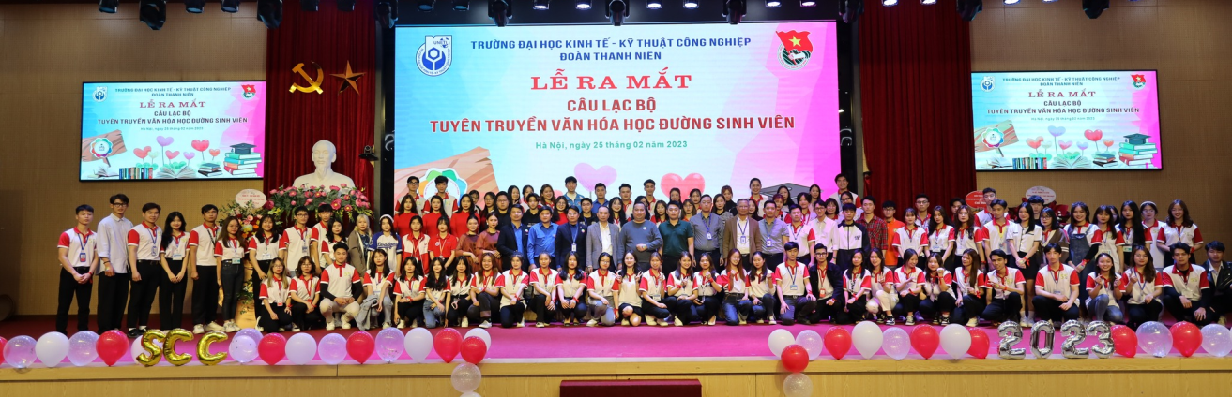
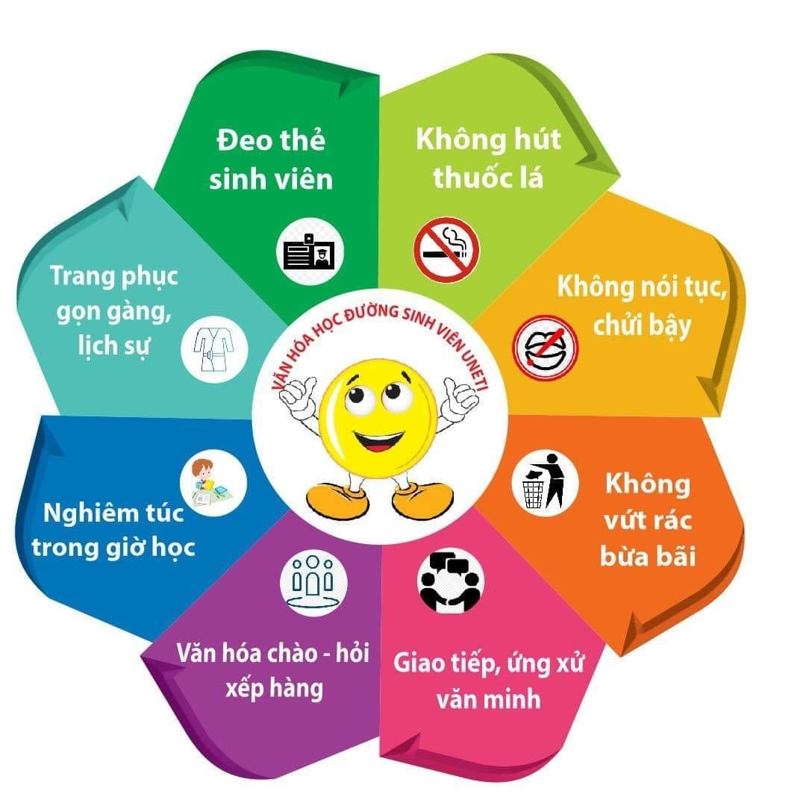
3.2. THỰC HIỆN TỐT QUY ĐỊNH VĂN HÓA HỌC ĐƯỜNG

Slide 21


3.3. THỰC HIỆN VIỆC ĐÁNH GIÁ, XẾP LOẠI ĐOÀN VIÊN, CHI ĐOÀN
VÀ XÉT CHỌN SINH VIÊN 5 TỐT, TẬP THỂ SINH VIÊN 5 TỐT
01
TIÊU CHUẨN PHÂN LOẠI ĐOÀN VIÊN
1. Chi đoàn vững mạnh Xuất sắc: Có ít nhất 10% đoàn viên đạt loại XUẤT SẮC, có ít nhất 50% đoàn viên được phân loại TỐT, còn lại là đoàn viên được phân loại ĐẠT và không có đoàn viên YẾU KÉM; Đảm bảo tốt việc thu, chi, trích nộp đoàn phí; Làm tốt việc tham gia xây dựng Đảng…
Chi đoàn Tốt, Chi đoàn Đạt, Chi đoàn Yếu kém
1. Liên Chi đoàn vững mạnh Xuất sắc: Có ít nhất 5% Chi Đoàn đạt loại XUẤT SẮC, có ít nhất 30% Chi đoàn được phân loại TỐT, còn lại là Chi Đoàn được phân loại ĐẠT và KHÔNG có Chi Đoàn YẾU KÉM; Đảm bảo tốt việc thu, chi, trích nộp đoàn phí đúng qui định; Làm tốt việc tham gia xây dựng Đảng…
Liên chi đoàn Tốt, Liên chi đoàn Đạt, Liên chi đoàn Yếu kém
Đoàn viên là Sinh viên, Học viên:
1. Đoàn viên Ưu tú: Số lượng Đoàn viên Ưu tú của 1 Chi đoàn được bình bầu không quá 20% số đoàn viên được phân loại xuất sắc của Chi đoàn đó.
2. Đoàn viên Xuất sắc: Điểm học tập của kỳ học đang xét đạt từ 2.8 (hệ 4) trở lên; Điểm rèn luyện của kỳ học đang xét đạt 80 điểm trở lên; Đóng Đoàn phí và Hội phí đầy đủ….
Đoàn viên Tốt; Đoàn viên Đạt; Đoàn viên Yếu kém
02
ĐÁNH GIÁ, XẾP LOẠI CHI ĐOÀN
03
ĐÁNH GIÁ, XẾP LOẠI LIÊN CHI ĐOÀN

Slide 22
3.3. THỰC HIỆN VIỆC ĐÁNH GIÁ, XẾP LOẠI ĐOÀN VIÊN, CHI ĐOÀN
VÀ XÉT CHỌN SINH VIÊN 5 TỐT, TẬP THỂ SINH VIÊN 5 TỐT
04
QUY TRÌNH PHÂN LOẠI ĐOÀN VIÊN…
1. Các cá nhân đạt phân loại xuất sắc báo cáo vắn tắt thành tích đạt được trước Chi đoàn. Chi đoàn bỏ phiếu kín bình bầu Đoàn viên Ưu tú. Đoàn viên đạt danh hiệu Đoàn viên Ưu tú trong năm học phải được ít nhất 1/2 số đoàn viên của chi đoàn tín nhiệm.
2. Trên cơ sở kết quả của các Chi đoàn, BCH LCĐ tiến hành họp xét, bình chọn và tổng hợp danh sách Đoàn viên Ưu tú của LCĐ gửi BCH Đoàn trường.
3. BCH Đoàn trường xét, ra quyết định công nhận cho tất cả các đoàn viên xuất sắc đạt danh hiệu Đoàn viên Ưu tú.
1. Cuối mỗi kỳ học, Đoàn viên làm bản báo cáo nêu rõ những thành tích, dẫn chứng kết quả đạt được của kỳ học và tự phân loại.
2. BCH Chi Đoàn tổng hợp danh sách, kiểm tra và tổ chức họp xét; sau đó tổ chức họp Chi Đoàn (mời CVHT tham dự). Khi có kết quả, Chi Đoàn tổng hợp và gửi dữ liệu lên Liên chi Đoàn xét duyệt.
05
QUY TRÌNH BÌNH XÉT ĐOÀN VIÊN ƯU TÚ

Slide 23
3.3. THỰC HIỆN VIỆC ĐÁNH GIÁ, XẾP LOẠI ĐOÀN VIÊN, CHI ĐOÀN
VÀ XÉT CHỌN SINH VIÊN 5 TỐT, TẬP THỂ SINH VIÊN 5 TỐT
Là hội viên, sinh viên đang học tại trường tính đến thời điểm xét.
    a. Đạo đức tốt: Điểm rèn luyện trung bình năm học đạt từ 80 điểm trở lên và đạt thêm 1 trong số các tiêu chí phụ như: Tham gia cuộc thi tìm hiểu về các môn khoa học chính trị, chủ nghĩa Mác – Lênin, tư tưởng Hồ Chí Minh hoặc tham gia hiến máu tình nguyện…
    b. Học tập tốt: Điểm trung bình chung học tập năm học từ 2.8/4.0 trở lên và đạt thêm 1 trong số các tiêu chí phụ như: Tham gia sinh hoạt thường xuyên tại CLB học thuật; Có đề tài NCKH Sinh viên hay Ý tưởng sáng tạo Khởi nghiệp trong năm học…
    c. Thể lực tốt: Trong năm học phải học ít nhất 01 học phần Giáo dục thể chất và đạt điểm 3.0/4.0 hoặc Tham gia ít nhất 01 hoạt động rèn luyện thể dục, thể thao do cấp Tổ, Đội, CLB hoặc Liên Chi Đoàn trở lên tổ chức …
01
Đối tượng
s
02
Tiêu chuẩn
SINH VIÊN 5 TỐT

Slide 24
3.3. THỰC HIỆN VIỆC ĐÁNH GIÁ, XẾP LOẠI ĐOÀN VIÊN, CHI ĐOÀN
VÀ XÉT CHỌN SINH VIÊN 5 TỐT, TẬP THỂ SINH VIÊN 5 TỐT
    d. Tình nguyện tốt: Tích cực tham gia vào các hoạt động của Nhà trường, Đoàn Trường, Hội Sinh viên Trường, các Khoa và Phòng ban trung tâm chức năng tổ chức hoặc là thành viên của các Tổ, Đội, CLB…
    e. Hội nhập tốt: Đạt 02 trong 03 tiêu chuẩn sau:
    - Về ngoại ngữ: điểm tổng kết các môn tiếng Anh trong năm học đạt từ điểm 3.0/4.0 trở lên. Đạt chứng chỉ ngoại ngữ theo bảng quy đổi ..
    - Về Tin học: Điểm trung bình của Học phần tin học căn bản từ điểm 3.0/4.0 trở lên…
    - Tham gia các hoạt động, phong trào nâng cao kỹ năng Hội nhập.
01
Đối tượng
02
Tiêu chuẩn
SINH VIÊN 5 TỐT

Slide 25
3.3. THỰC HIỆN VIỆC ĐÁNH GIÁ, XẾP LOẠI ĐOÀN VIÊN, CHI ĐOÀN
VÀ XÉT CHỌN SINH VIÊN 5 TỐT, TẬP THỂ SINH VIÊN 5 TỐT
1. Ít nhất 20% sinh viên trong Chi hội đạt danh hiệu “Sinh viên 5 tốt” cấp trường.
2. Có giải pháp hỗ trợ sinh viên trong thực hiện, nâng cao chất lượng phong trào “Sinh viên 5 tốt”; có kế hoạch tổ chức tuyên dương gương điển hình phong trào “Sinh viên 5 tốt”…
Danh hiệu áp dụng đối với Chi hội vẫn đang học tại trường tính đến thời điểm xét.
01
Đối tượng
02
Tiêu chuẩn
TẬP THỂ SV 5 TỐT

Slide 26
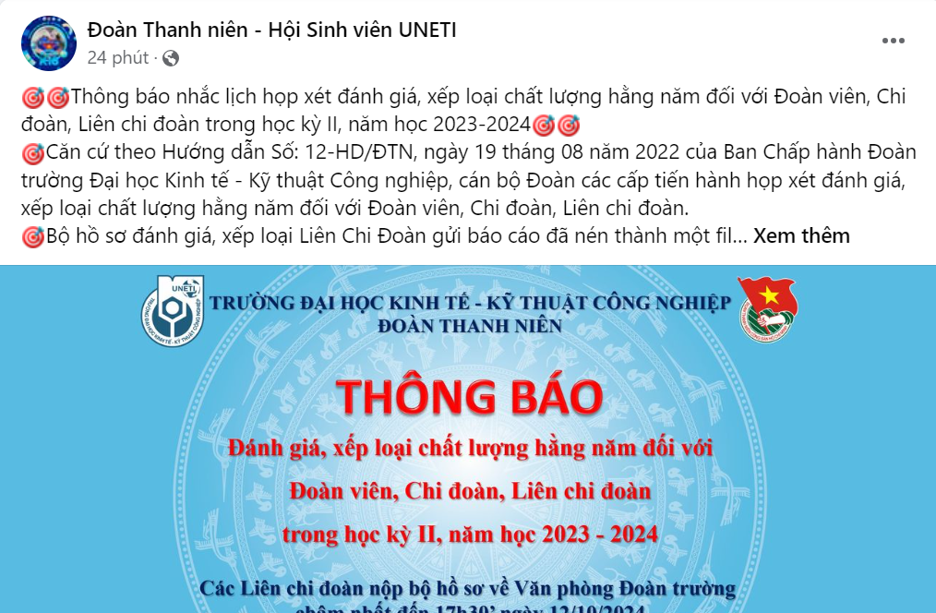
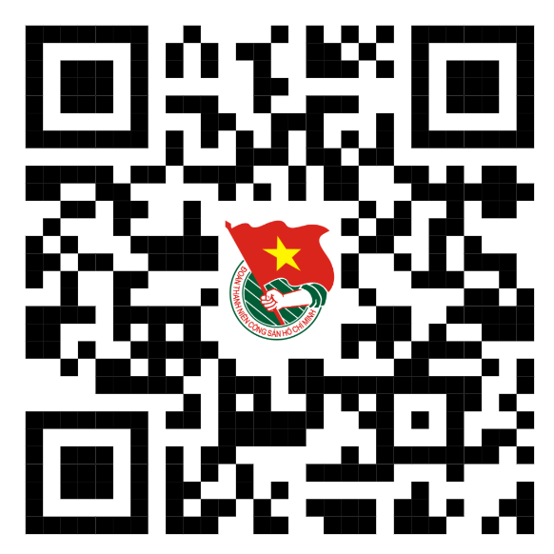
3.3. THỰC HIỆN VIỆC ĐÁNH GIÁ, XẾP LOẠI ĐOÀN VIÊN, CHI ĐOÀN
VÀ XÉT CHỌN SINH VIÊN 5 TỐT, TẬP THỂ SINH VIÊN 5 TỐT
Liên chi đoàn tổng hợp hồ sơ từ các Chi đoàn và gửi file về Đoàn Thanh niên – Hội Sinh viên Nhà trường trước 17h30’ ngày 05/10/2024; nộp bản cứng tại văn phòng Đoàn Thanh niên - Hội Sinh viên các cơ sở trước 17h30’ ngày 12/10/2024.

Slide 27
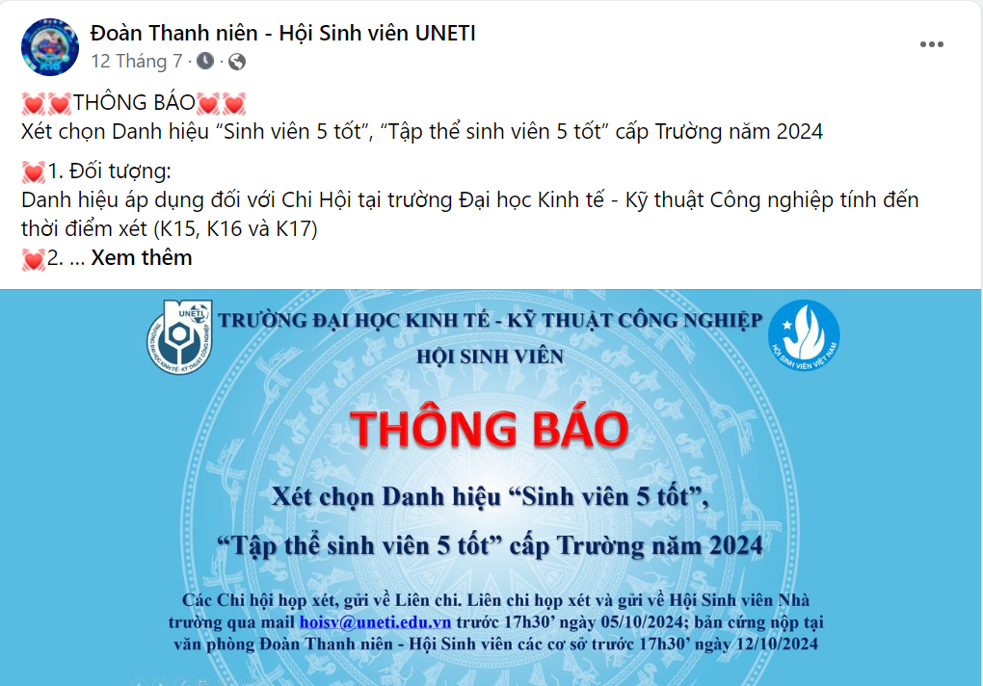
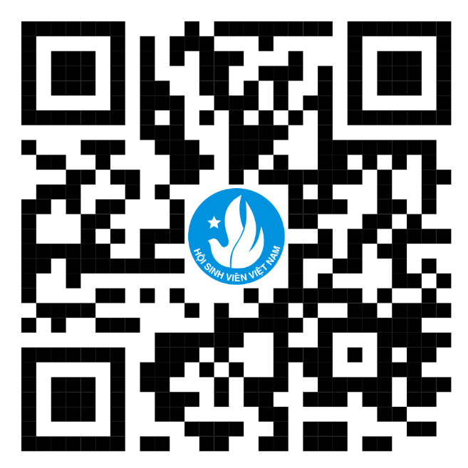
3.3. THỰC HIỆN VIỆC ĐÁNH GIÁ, XẾP LOẠI ĐOÀN VIÊN, CHI ĐOÀN
VÀ XÉT CHỌN SINH VIÊN 5 TỐT, TẬP THỂ SINH VIÊN 5 TỐT
Liên chi đoàn tổng hợp hồ sơ từ các Chi đoàn và gửi file về Đoàn Thanh niên – Hội Sinh viên Nhà trường trước 17h30’ ngày 05/10/2024; nộp bản cứng tại văn phòng Đoàn Thanh niên - Hội Sinh viên các cơ sở trước 17h30’ ngày 12/10/2024.

Slide 28





3.4. THỰC HIỆN TỐT CÁC PHONG TRÀO NCKH&YTSTKN, VĂN HÓA, VĂN NGHỆ, THỂ THAO, TÌNH NGUYỆN KHÁC.
Đẩy mạnh phong trào Sinh viên 5 tốt, Sinh viên tiêu biểu, NCKH, tích cực tham gia chương trình sáng tạo và khởi nghiệp.
Tổ chức giải bóng đá Nam, Nữ Sinh viên; Ngày hội thể thao…
Tiếp tục đẩy mạnh các hoạt động xã hội: tham gia hiến máu tình nguyện, tổ chức các hoạt động từ thiện, tìm kiếm và hỗ trợ thông tin nhà trọ cho Sinh viên đang học tập tại trường……
Tổ chức các chương trình Văn hóa, Văn nghệ, các cuộc thi dành cho Sinh viên cả hình thức trực tiếp và trực tuyến.

Slide 29
3.4. THỰC HIỆN TỐT CÁC PHONG TRÀO NCKH&YTSTKN, VĂN HÓA, VĂN NGHỆ, THỂ THAO, TÌNH NGUYỆN KHÁC.
Đổi mới, tạo ra nhiều sân chơi cho các bạn tham gia vào Đội/CLB: Đội Sinh viên tình nguyện, Đội thanh niên vận động hiến máu; CLB VHHĐ, Đào tạo kỹ năng trẻ, Âm nhạc, Guitar, Múa, Nhảy, Chụp ảnh, Hình ảnh …
- Chuẩn bị chương trình đại nhạc hội “Chào Tân Sinh viên” tại cơ sở Hà Nội - dự kiến vào giữa tháng 10/2024.
- Chuẩn bị cho Đại hội Đại biểu Đoàn trường Khóa 33 nhiệm kỳ 2024-2027 - dự kiến vào cuối tháng 11/2024.
- Chuẩn bị cho Đại hội Đại biểu Hội Sinh viên trường Khóa 9 nhiệm kỳ 2025-2028 - dự kiến vào cuối tháng 4/2025.

Slide 30
Mọi thông tin, ý kiến đóng góp của các bạn Đoàn viên, Sinh viên về các hoạt động của Đoàn Thanh Niên Trường Đại học Kinh tế - Kỹ Thuật Công nghiệp xin gửi về địa chỉ facebook: https://www.facebook.com/DoanTN.HoiSV.Uneti/
Trân trọng cám ơn!

Slide 31
CHÚC CÁC BẠN NĂM HỌC MỚI ĐẠT NHIỀU THÀNH CÔNG

